Slide 1


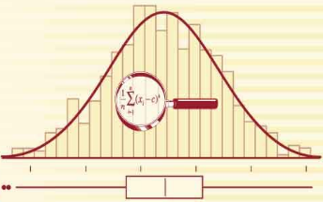
EFICIENCIA EN LA INCLUSIÓN DE TICs EN EL SISTEMA EDUCATIVO EN BOLIVIA UTILIZANDO ANÁLITICA DE DATOS
Cochabamba, Bolivia
Joel Abelardo Villca Gallardo
CENTRO DE ESTADISTICA APLICADA “CESA”

Slide 2
Antecedentes
En Bolivia se tienen varios proyectos relacionados a la incursión de TICs en la educación, pero no se tienen analíticas de los mismos. Por ejemplo:
Una computadora por docente (2011)
Kuaas (2014)
Inclusión digital (2018)
Programa de alfabetización digital para adultos mayores(2020)
CENTRO DE ESTADISTICA APLICADA “CESA”

Slide 3
Planteamiento del problema
El acceso limitado a equipos informáticos y capacitación en el uso de TICs en la educación en Bolivia puede llevar a una brecha digital y bajo rendimiento académico. A pesar de que existen proyectos de TICs para la educación, muchos no se adaptan a las condiciones reales de las escuelas y no se realiza un seguimiento adecuado para evaluar su impacto. La falta de encuestas y seguimiento impide la toma de decisiones informadas. Se propone la creación de indicadores para evaluar el impacto de los proyectos y realizar ajustes necesarios.
CENTRO DE ESTADISTICA APLICADA “CESA”

Slide 4
Justificación
La inclusión de las TICs en Bolivia mejora la competitividad económica y la calidad de vida de la población, reduciendo desigualdades sociales y económicas. La monitorización mediante encuestas dirigidas y analítica de datos es esencial para evaluar el éxito de las políticas de integración de TICs en el sistema educativo y tomar decisiones informadas en cuanto a la asignación de recursos y la planificación de políticas futuras.
CENTRO DE ESTADISTICA APLICADA “CESA”

Slide 5
Objetivos
Objetivo general
Generar indicadores mediante la analítica de datos que permitan tomar decisiones para la implementación de proyectos de TIC en el sector educativo.
Objetivos específicos
Evaluar las encuestas recopiladas obteniendo información de valor para nuestro caso de estudio.
Ordenar y limpiar datos recopilados de las encuestas, procesando sus datos en búsqueda de insights.
Determinar indicadores y sus pesos que nos ayuden en la modelación de un dataset enriquecido.
Visualizar insights encontrados en los procesos previos mediante dashboards.
CENTRO DE ESTADISTICA APLICADA “CESA”

Slide 6
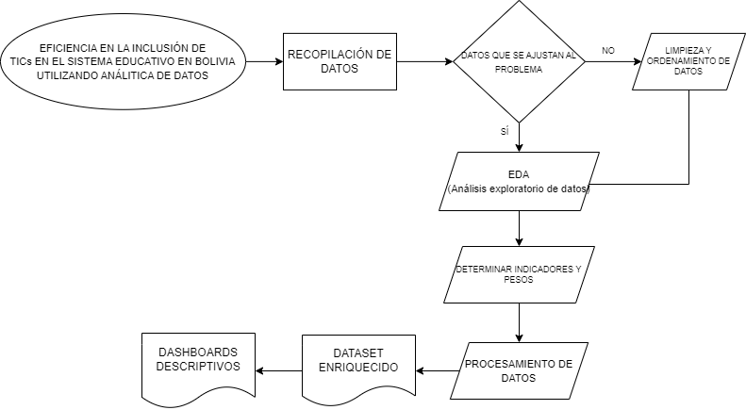
Marco Metodológico
CENTRO DE ESTADISTICA APLICADA “CESA”

Slide 7
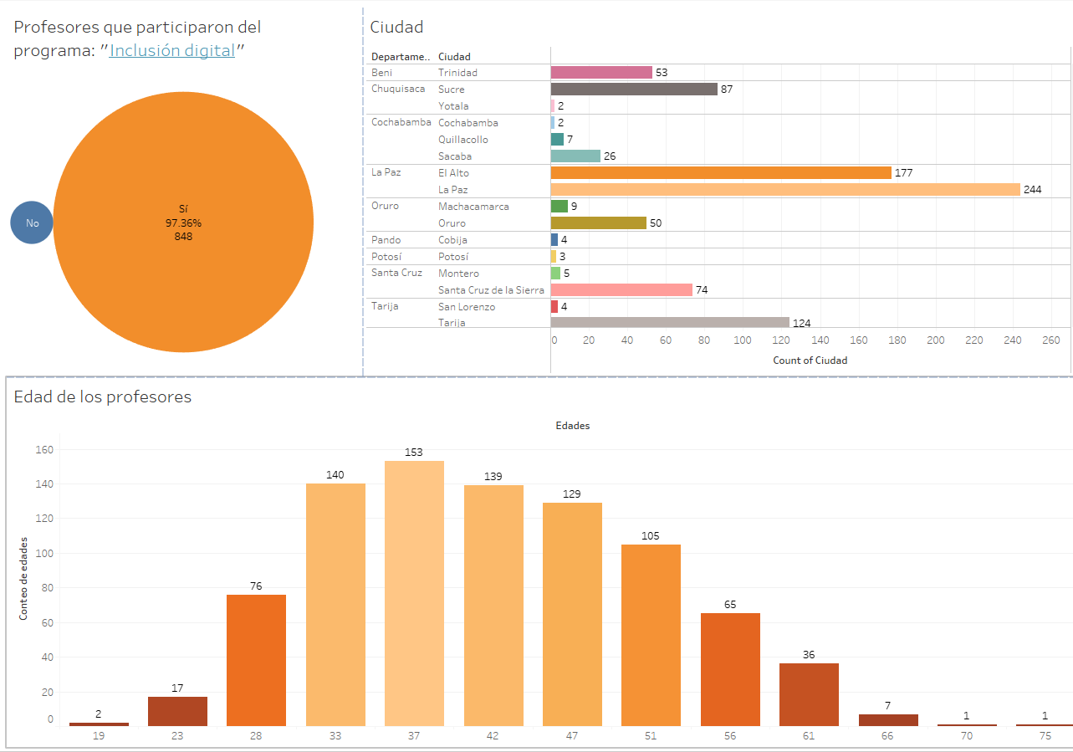
Marco Metodológico
Proceso ETL
Extracción y transformación de diccionario de datos usando Jupyter, Python, Pandas y PyPDF2.
Limpieza, transformación y modelamiento de datos mediante scripts en Python y Jupyter.
CENTRO DE ESTADISTICA APLICADA “CESA”

Slide 8
Resultados y discusión
¿Cómo se encuentran los profesores según los indicadores de Alfabetización y Accesibilidad?
¿Qué relación se encontró con los indicadores propuestos?
Insights encontrados.
¿Qué detalles comparte este estudio con otros autores?
CENTRO DE ESTADISTICA APLICADA “CESA”

Slide 9
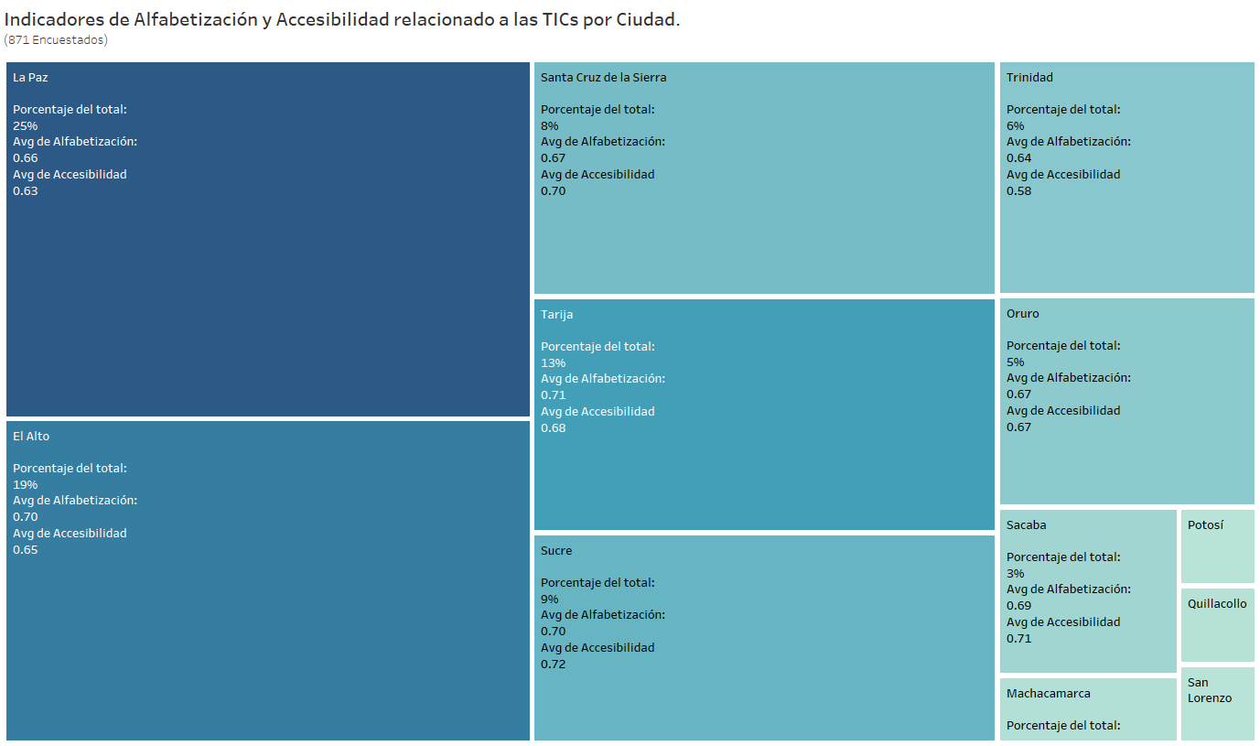

Slide 14
Conclusiones
Las empresas publicas alcanzan un 77% de beneficios para con sus empleados, seguidos con un 61% por los organismos internacionales, un 50% las ONG y por ultimo las empresas privadas con un 28%.
La población consiguió alcanzar en su mayoría culminar el nivel secundario, seguido del primario y en tercer lugar alcanzo un estudio universitario.
La poblacional desempleada es casi constante a través de las gestiones y se identifica que priorizan actividades como el estudio o labores de casa y cuidado de infantes.
Existe un patrón entre los trimestres, donde cada fin de año se presentan bajas laborales, el sexo femenino seria el menos afectado. El nivel académico no afectaría en un alto grado el puesto de trabajo.
CENTRO DE ESTADISTICA APLICADA “CESA”

Slide 15
Recomendaciones
Se recomienda modelar una encuesta actualizada sobre el uso de las TICs en la educación boliviana postpandemia. La encuesta debe tener una muestra representativa tanto para educadores como para estudiantes.
Se recomienda establecer un marco normativo claro y actualizado que permita la adaptación a las nuevas tecnologías y cambios en el futuro. Es fundamental involucrar a los actores clave en la toma de decisiones, como educadores, estudiantes, padres de familia y expertos en tecnología.
Las capacitaciones o programas deben ser más precisos y conscientes del entorno al momento de ejecutar proyectos relacionados con el uso de las TICs en la educación boliviana.
CENTRO DE ESTADISTICA APLICADA “CESA”

Slide 16

¡Gracias!
CENTRO DE ESTADISTICA APLICADA “CESA”

